Slide 1







CHÀO MỪNG CÁC EM ĐẾN VỚI BUỔI HỌC NGÀY HÔM NAY

Slide 2



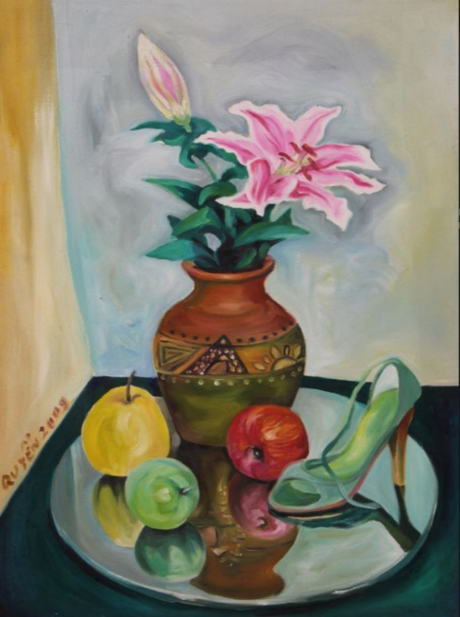
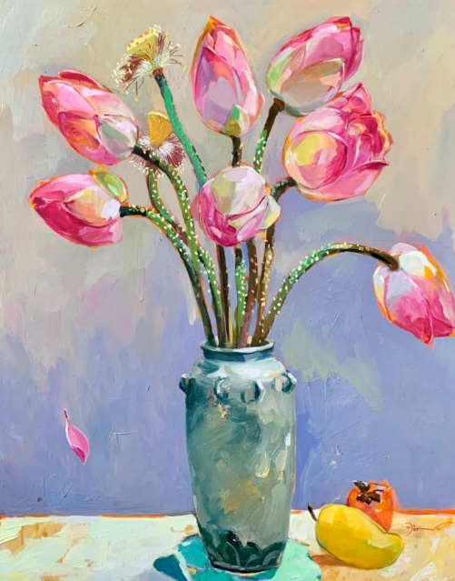
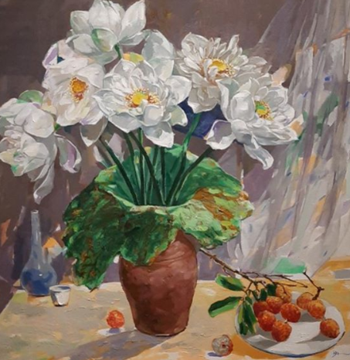


KHỞI ĐỘNG
Quan sát các bức tranh tĩnh vật sau đây và nêu một số điểm nổi bật của tranh tĩnh vật so với các dòng tranh khác?

Slide 3
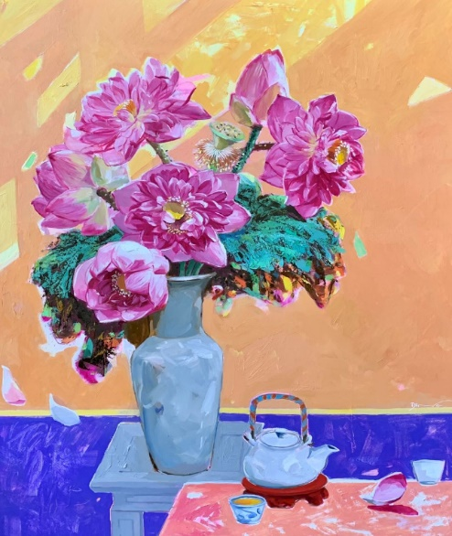
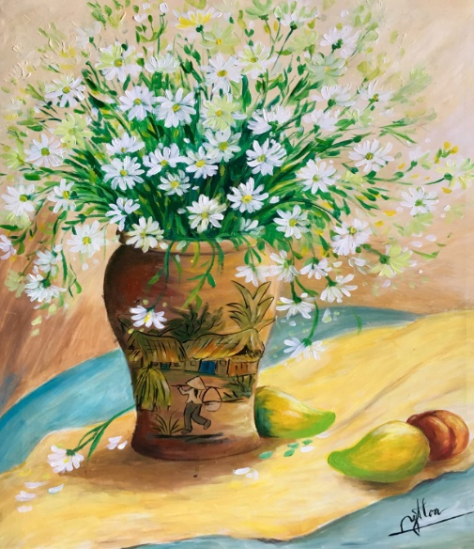
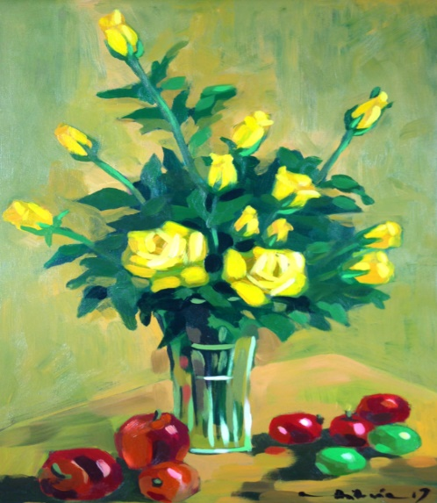
KHỞI ĐỘNG
Quan sát các bức tranh tĩnh vật sau đây và nêu một số điểm nổi bật của tranh tĩnh vật so với các dòng tranh khác?

Slide 4


KHỞI ĐỘNG
Chủ đề: vẽ những đồ vật thân thuộc trong cuộc sống hàng ngày (lọ hoa, giỏ quả, ấm trà,…) được sắp xếp theo trật tự cố định. Vị trí của từng đồ vật thể hiện dụng ý nghệ thuật của mỗi họa sĩ.
Đặc điểm: dùng màu nhạt hay đậm, nét vẽ thô cứng hay trau chuốt đều tạo ấn tượng mạnh cho người xem.
Tranh tĩnh vật minh họa những đồ vật ở trạng thái tĩnh nhưng lại không phải tĩnh.

Slide 5





BÀI 8: TRANH TĨNH VẬT

Slide 6



NỘI DUNG BÀI HỌC
1. Quan sát
2. Thể hiện
3. Thảo luận

Slide 7





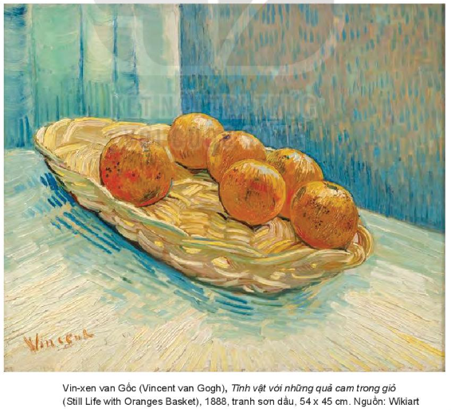

1. Quan sát
Hãy phân tích đặc điểm của bức tranh tĩnh vật Tĩnh vật với những quả cam trong giỏ (1888)- tranh sơn dầu của Van-gốc SGK tr.33.

Slide 8


1. Quan sát
Gợi ý cho các nhóm:
Tên tác phẩm, họa sĩ.
Hình vẽ, hòa sắc thể hiện trong tranh tĩnh vật.
Mối liên hệ giữa tranh tĩnh vật với mẫu thật.

Slide 9



Tìm hiểu vẻ đẹp trong tranh tĩnh vật thời kì trung đại
Đặc điểm của bức tranh tĩnh vật Tĩnh vật với những quả cam trong giỏ (1888) - tranh sơn dầu của Van-gốc:
Màu sắc: Hài hòa, gam màu chính là màu vàng của giỏ và quả cam, màu phụ là màu xanh của nền. Màu phụ là tông màu bổ trợ, làm nổi bật tông màu chính.
Bố cục: cân xứng, hài hòa.
Quả cam trong tranh được thể hiện gần giống với mẫu thật.

Slide 10
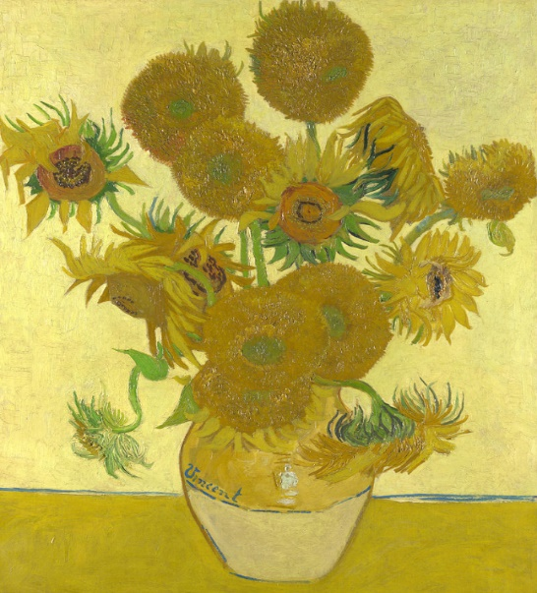
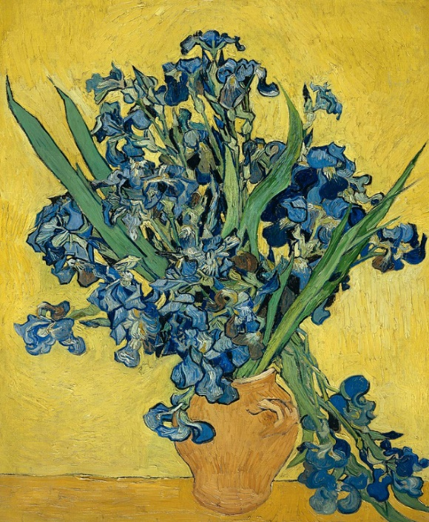


Một số tranh tĩnh vật nổi tiếng trên thế giới và Việt Nam
Lọ với mười lăm bông hoa hướng dương (1888) - Van Gốc
Lọ hoa diên vĩ trên nền vàng (1890) - Van Gốc

Slide 11
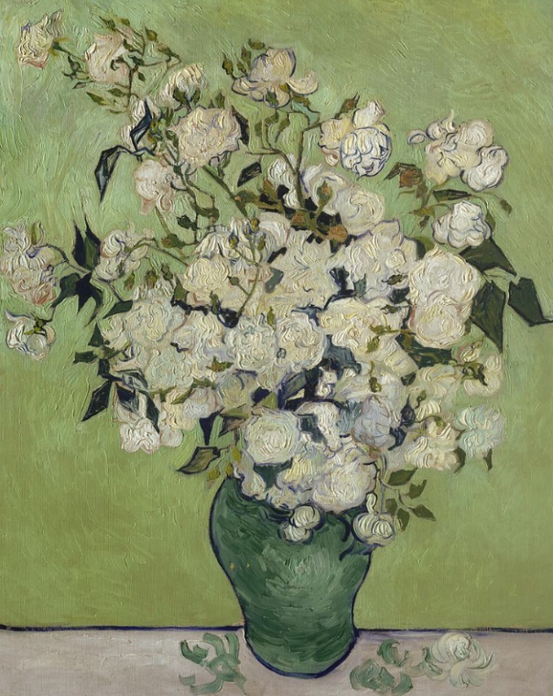
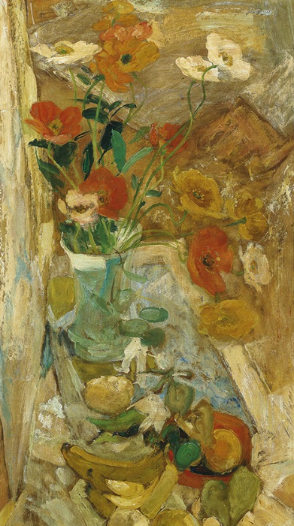
Một số tranh tĩnh vật nổi tiếng trên thế giới và Việt Nam
Hồng hoa trong lọ (1890) - Van Gốc
Nắng trong nhà (1863) - Lê Phổ

Slide 12




Nhận xét
Tranh tĩnh vật là tranh mô tả các vật thể, đồ vật như hoa, quả, bình hoa,…được sắp xếp cố định, thể hiện theo ý đồ của người vẽ như: tái hiện đúng theo mẫu hay sáng tạo theo cách riêng trên cơ sở mẫu vẽ.

Slide 13

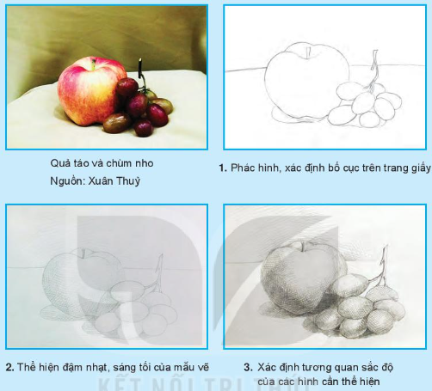
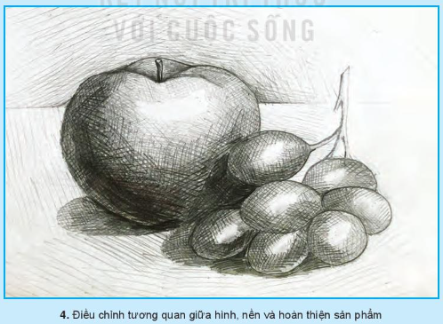
2. Thể hiện
Quan sát và nêu cách mô phỏng một mẫu tĩnh vật bằng vật liệu chì

Slide 14


Cách mô phỏng một mẫu tĩnh vật bằng vật liệu chì
B2: Thể hiện đậm, nhạt, sáng, tối của màu vẽ.
B1: Xác định bố cục trên trang giấy.
B3: Xác định tương quan sắc độ của các hình cần thể hiện.
B4: Điều chỉnh tương quan giữa hình nền và hoàn thiện sản phẩm.

Slide 15
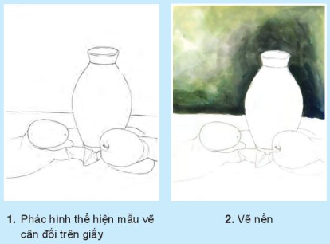
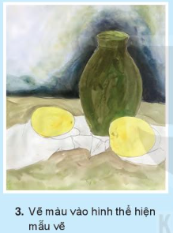
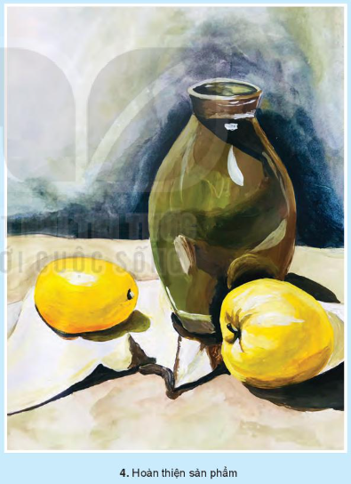
2. Thể hiện
Quan sát và nêu cách mô phỏng một mẫu tĩnh vật bằng chất liệu màu nước

Slide 16

Cách mô phỏng một mẫu tĩnh vật bằng chất liệu màu nước
B1: Phác hình thể hiện màu vẽ cân đối trên giấy.
B2: Vẽ nền
B3: Vẽ màu vào hình thể hiện màu vẽ
B4: Hoàn thiện sản phẩm

Slide 17








Hãy bày mẫu vật em yêu thích và mô phỏng đúng trình tự theo cách thể hiện bằng chất liệu chì hoặc màu nước

Slide 18



Gợi ý
Bày mẫu:
Lựa chọn, kết hợp mẫu có tính cân bằng, tương quan giữa các mẫu vẽ không quá chênh lệch.
Đặt ở nơi đủ ánh sáng để mẫu vẽ rõ chi tiết ở vùng sáng.
Thể hiện:
Cần dựng khung hình để xác định vật thể trên tờ giấy, chia tỉ lệ của từng vật.
Phác thảo với nét chì nhạt để dễ dàng chỉnh sửa.

Slide 19







3. Thảo luận
HOẠT ĐỘNG CẶP ĐÔI
- SPMT tranh tĩnh vật của bạn được thực hiện theo chất liệu nào?
- Bạn đã sử dụng bố cục, hình khối, màu sắc, đường nét như thế nào trong SPMT?
- Hãy mô tả vẻ đẹp trong tranh tĩnh vật mà bạn đã thực hiện với các thành viên trong nhóm.

Slide 20

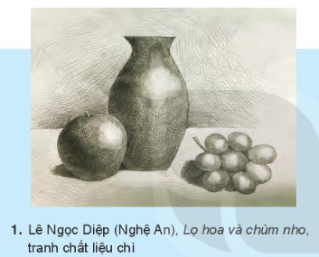
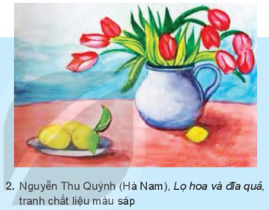
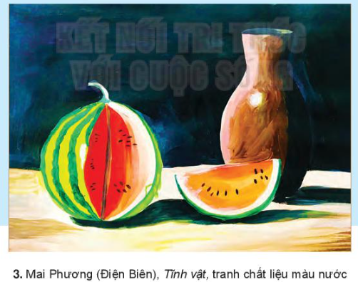

Một số sản phẩm mĩ thuật của học sinh

Slide 21
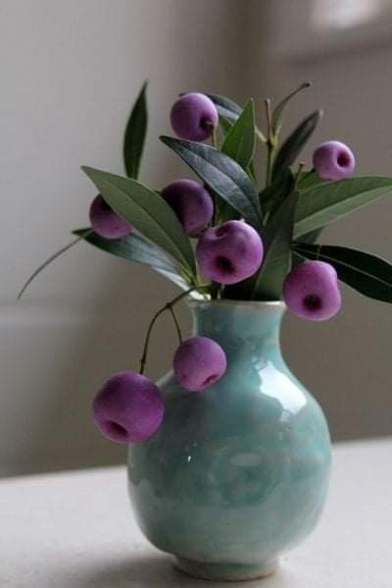
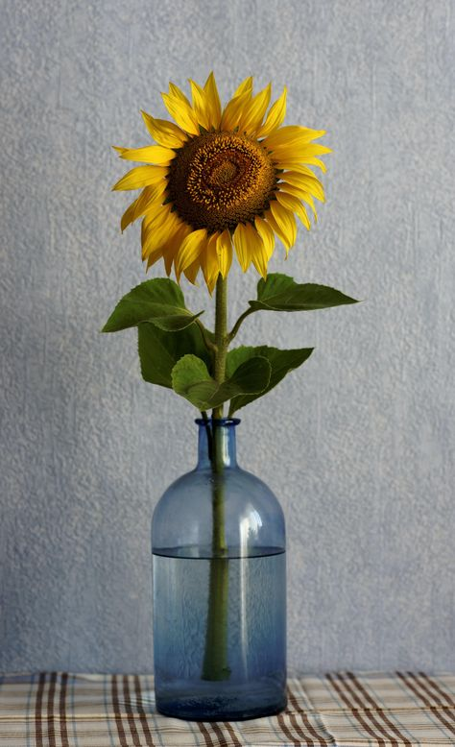
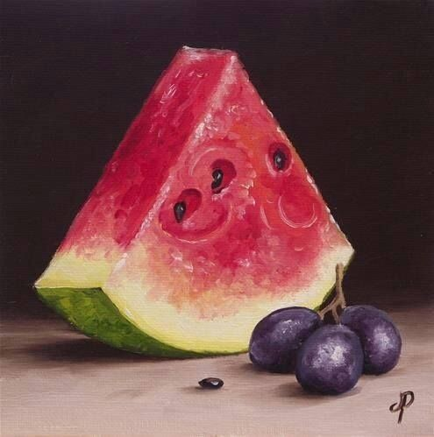
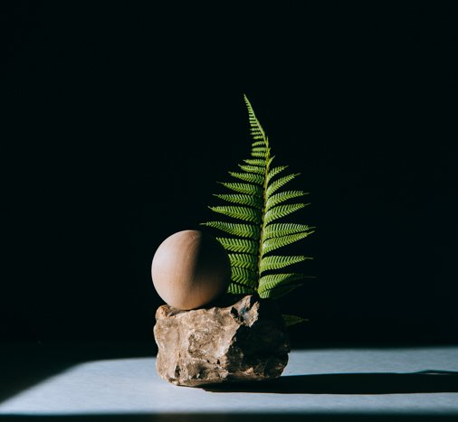
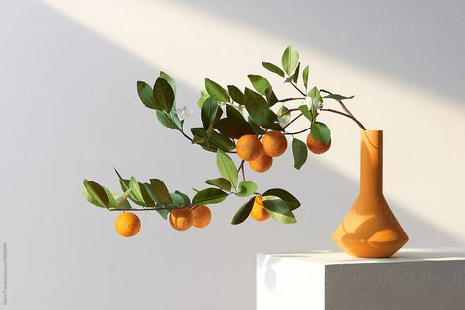

Slide 22




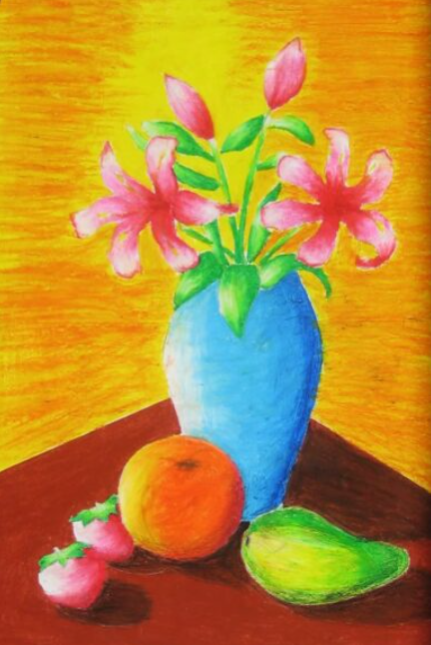
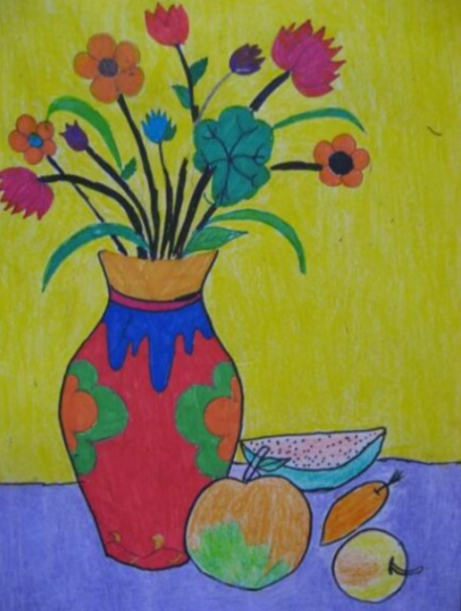
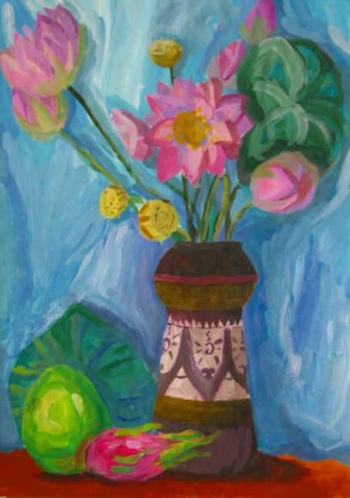

VẬN DỤNG
Lựa chọn và mô phỏng mẫu vật để trang trí góc học tập theo hình thức em yêu thích

Slide 23

HƯỚNG DẪN VỀ NHÀ
Ôn lại kiến thức đã học.
Hoàn thành các bài tập SBT Mĩ thuật 7.
Đọc và tìm hiểu trước bài Kiểm tra, trưng bày cuối học kì I.

Slide 24






CẢM ƠN CÁC EM ĐÃ CHÚ Ý LẮNG NGHE BÀI GIẢNG

